Slide 1
第04章
关系数据库规范化理论
1. 关系模式规范化的必要性
2. 函数依赖
3. 规范化与范式

Slide 2
4.1 关系模式规范化的必要性
在模式设计中，一个“不好”的模式会引起数据冗余、插入删除异常等问题，因此就需要分析问题产生的原因，从而找出设计一个“好”的关系模式的办法来。
例如建立一个描述学生的关系模式，其属性包括学号(sno)、学院(dname)、院长(ddean)、课程名(cname)和最终成绩(fscore) ，则单一的关系模式为：
  Student(U，F)
  U={sno, sname, dname, ddean, cname, fscore}
r.wang@sdu.edu.cn
2

Slide 3
4.1 关系模式规范化的必要性
现实世界的已知事实告诉我们如下事实：
  一个学院有若干学生，但一个学生只属于一个学院；
  一个学院只有一名院长；
  一个学生可以选修多门课程，每门课程有若干学生选修；
  每个学生所学的每门课程都有一个成绩。
从上述事实可以得到属性组U上的函数依赖集F：
  F＝{sno→dname，sno→sname，dname→ddean，(sno, cname)→fscore}
r.wang@sdu.edu.cn

Slide 4
4.1 关系模式规范化的必要性
关系模式Student(U，F)中存在如下三个问题：
  插入异常：如果一个学院刚成立，尚无学生，那么就无法把这个学院及其院长的信息存入数据库。
  删除异常：如果某个学院的学生全部毕业了，在删除该院学生信息的同时，把这个学院及其院长的信息也丢掉了。
  数据冗余和更新问题。
    例如，每一个院长的姓名重复出现，重复次数至少要与该院学生人数相同。
    又如，某院长更换后，系统必须逐一修改与该院学生有关的每一个元组。
r.wang@sdu.edu.cn

Slide 5
4.2 函数依赖
关系模式中的各属性之间相互依赖、相互制约的联系称为数据依赖。
数据依赖是一个关系中属性间的相互关系，是现实世界属性间相互联系的抽象，是现实世界的语义的体现。
数据依赖的分类
  函数依赖（Functional Dependency，简记为FD）
  多值依赖（Multivalued Dependency，简记为MVD）
  连接依赖（Join Dependency，简记JD）
  函数依赖极为普遍地存在于现实生活中，本章讲解的为函数依赖。
r.wang@sdu.edu.cn

Slide 6
4.2.1函数依赖的定义
函数依赖
  设R(U)是属性集U上的关系模式。X，Y是U的子集。若对于R(U)的任意一个可能的关系 r，r中不可能存在两个元组在X上的属性值相等，而在Y上的属性值不等，则称“X函数确定Y”或“Y函数依赖于X”，记作X→Y。
  对于函数依赖，有几点要注意：
  函数依赖是指R的所有关系实例均要满足的约束条件
  函数依赖是语义范畴的概念
  数据库设计者可以对现实世界作强制的规定
  X称为这个函数依赖的决定属性集(Determinant)
r.wang@sdu.edu.cn

Slide 7
4.2.1函数依赖的定义
平凡与非平凡函数依赖
  定义
  在关系模式R(U)中，对于U的子集X和Y，如果X→Y，但Y∉X，则称X→Y是非平凡的函数依赖；若X→Y，但Y⊆X，则称X→Y是平凡的函数依赖。
  若不特别声明，总是讨论非平凡的函数依赖。
r.wang@sdu.edu.cn

Slide 8
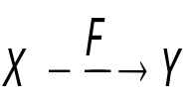
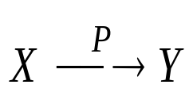
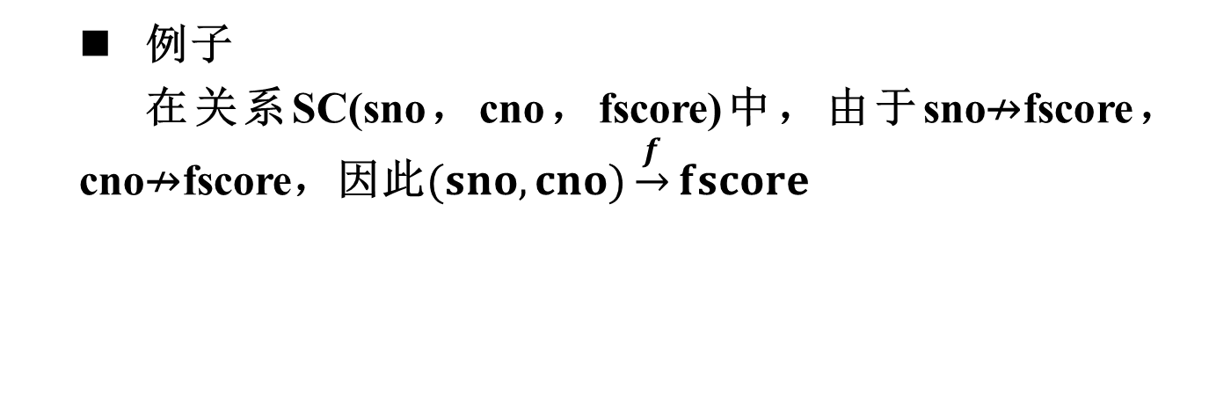
4.2.1函数依赖的定义
完全函数依赖与部分函数依赖
  定义
  在关系模式R（U）中，如果X→Y，并且对于X的任何一个真子集X'，都有X'↛Y，则称Y完全函数依赖于X，记作： 。
  若X→Y，Y不完全函数依赖于X，则称Y部分函数依赖于X，记作： 。
r.wang@sdu.edu.cn

Slide 9
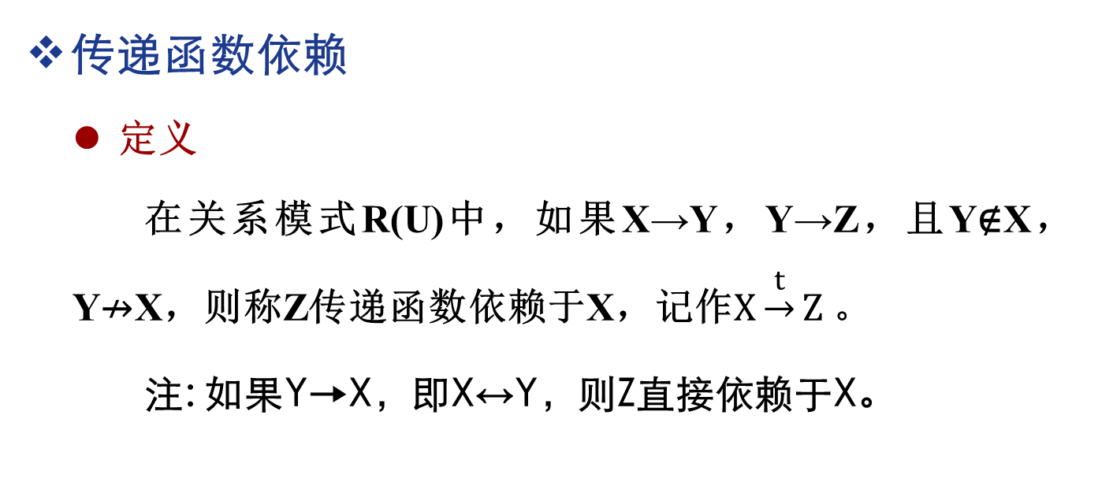

4.2.1函数依赖的定义
r.wang@sdu.edu.cn

Slide 10
4.2.2函数依赖的Armstrong公理*
逻辑蕴含
  设F是关系模式R(U)的函数依赖集合，由F出发，可以证明其他某些函数依赖也成立，我们称这些函数依赖被F逻辑蕴含。
  F的闭包F+
  设F为一个函数依赖集，F的闭包是指F逻辑蕴含的所有函数依赖集合。F的闭包记作F+。
  Armstrong 公理
  A1：自反律(Reflexivity)
  A2：增广律(Augmentation)
  A3：传递律(Transitivity)
r.wang@sdu.edu.cn

Slide 11
4.2.2函数依赖的Armstrong公理*
属性集的闭包
  设U是关系模式R的属性集，X是U的子集，F是R上的函数依赖集，则所有用公理从F推出的函数依赖X→A中，A的属性集合称为X的属性闭包，记为X+。即X+＝{A| X→A}
  计算属性集闭包X+的算法如下
  输入：X，F
  输出： X+
  迭代算法的步骤：
    选取X+的初始值为X ，即X+＝{X}；
    计算X+， X+＝{X∪Z} ，其中Z要满足如下条件：
    Y⊆X+，且F中存在一函数依赖Y→Z。实际上就是以X+中的属性子集作为函数依赖的决定因素，在F中搜索函数依赖集，找到函数依赖的被决定属性Z放到X+中。
    判断：如果X+没有变化或X+等于U，则X+就是所求的结果，算法终止。否则转第二步。
  因为U是有限集，所以上述迭代过程经过有限步骤之后就会终止。
r.wang@sdu.edu.cn

Slide 12

4.2.3 键及候选键
键的概念我们在第三章已作过介绍，在此给出另外表述形式的定义。
候选键的定义
  设K为R <U，F >中的属性或属性组合，若K U（即K完全函数决定R的全部属性U），则K为R的候选键(Candidate Key)，简称键。
  主键：若候选键多于一个，则选定其中的一个为主键(Primary Key)。
  全键：若候选键是由组成该关系模式的所有属性组成，此候选键就称为全键（All Key）。
  主属性与非主属性：包含在任何一个候选键中的属性，叫做主属性(Prime Attribute)；不包含在任何候选键中的属性称为非主属性(Nonprime Attribute)或非键属性(Non-key Attribute)。
r.wang@sdu.edu.cn

Slide 13
4.2.3 键及候选键
外键（Foreign Key）
  定义
  关系模式R中属性或属性组X并非R的键，但X是另一个关系模式的键，则称X是R的外键(Foreign key)。
  例子
    设有关系模式Score(sno，cno，fscore)和Student(sno，sname，sbirthdate)
    其中sno不是Score的键，但sno是Student的键，则sno是Score的外键。
r.wang@sdu.edu.cn

Slide 14
4.3 规范化
关系数据库中的关系是要满足一定要求的，根据满足要求的不同程度将关系划分为不同的范式。
  满足最低要求的叫第一范式，简称1NF。
  在第一范式的基础上满足进一步要求的为第二范式，简称2NF。
  其余以此类推，分别为3NF、BCNF、4NF和5NF。
把范式这个概念理解成符合某一种级别的关系模式的集合，则R为第n范式就可以写成R∈nNF。
对于各种范式之间的联系有
  成立。
一个低一级范式的关系模式，通过模式分解可以转换为若干个高一级范式的关系模式的集合，这种过程叫做规范化(Normalization)。
r.wang@sdu.edu.cn

Slide 15
4.3.1 第一范式（1NF）
定义
  如果关系模式R的每个关系r的属性值都是不可分的原子项，那么称R是第一范式(First Normal Form，简记为1NF)的模式。
满足1NF的关系称为规范化的关系，否则称为非规范化的关系。
关系数据库研究的关系都是规范化的关系。
1NF是关系模式应具备的最起码的条件。
但是满足第一范式的关系模式并不一定是一个好的关系模式。
r.wang@sdu.edu.cn

Slide 16
4.3.2 第二范式（2NF）
关系模式分析
  设关系模式关系模式 SDC(Sno, Sname, Dname, Ddean, Cno, Score)。其中，Sno为学号；Sname为学生姓名；Dname为所属学院；Dmanager为院长；Cno为课程号；Score为成绩。
  关系模式SDC的主键为(Sno，Cno)，为第一范式，但其存在以下几个问题：
    插入异常
    删除异常
    数据冗余度大
    修改复杂
r.wang@sdu.edu.cn

Slide 17
4.3.2 第二范式（2NF）
  关系模式分析
  要解决上述问题，需对SDC做进一步的规范化。首先分析该关系模式中的数据依赖：
  关系模式SDC中非主属性Sname，Dname，Ddean部分函数依赖于键(Sno,Cno)，由此，我们提出第二范式的定义。
r.wang@sdu.edu.cn

Slide 18
4.3.2 第二范式（2NF）
2NF定义
  如果关系模式R∈1NF，且R中的每一个非主属性都完全函数依赖于R的键，则R∈2NF。
为了消除这些部分函数依赖，可以把SDC分解为两个关系模式：
  SC(Sno，Cno，Score)
  SD(Sno，Sname，Dname，Ddean)
显然，分解后的关系模式的非主属性都完全函数依赖于键了，上述问题得到了一定程度的解决。
r.wang@sdu.edu.cn

Slide 19
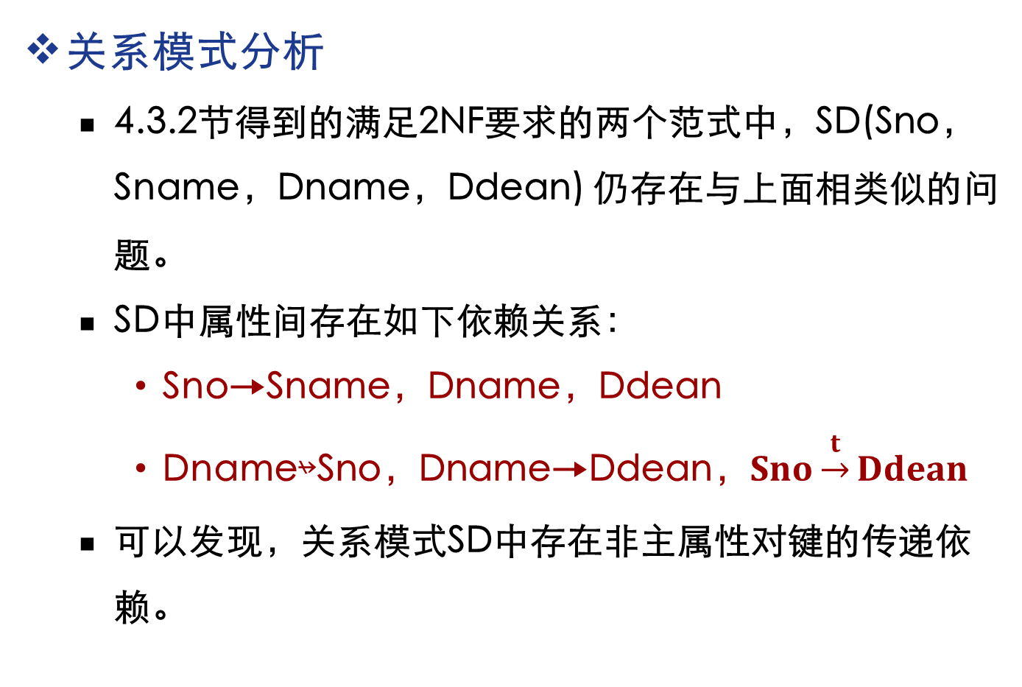
4.3.3 第三范式（3NF）
r.wang@sdu.edu.cn

Slide 20
4.3.3 第三范式（3NF）
定义
  关系模式R(U，F)中若不存在这样的键X、属性组Y及非主属性Z(Z∉Y)，使得X→Y，Y↛X，Y→Z成立，则称R(U，F)∈3NF。
由定义可知，SD不属于3NF，解决的办法同样是将SD分解，消除传递依赖。
  SS(Sno，Sname，Dname)
  DD(Dname，Ddean)
分解后的关系模式SS与DD中不再存在传递依赖，都是3NF。
r.wang@sdu.edu.cn

Slide 21
4.3.4 Boyce-Codd范式(BCNF )
定义
  设关系模式R(U，F)∈1NF，如果对于R的每个函数依赖X→Y，若Y不属于X，则X必含有候选键，那么R∈BCNF。
  BCNFF由Boyce和Codd提出。
BCNF的特性
  若R∈BCNF，则由定义可以得到下面的性质：
    所有非主属性对每一个键都是完全函数依赖。
    所有的主属性对每一个不包含它的键，也是完全函数依赖。
    没有任何属性完全函数依赖于非键的任何一组属性。
  如果R∈BCNF，由定义可知，R中不存在任何属性对键的传递依赖和部分依赖，所以R∈3NF。但是，若R∈3NF，则R不一定是BCNF。
r.wang@sdu.edu.cn

Slide 22
4.3.4 Boyce-Codd范式(BCNF )
【例4-2】 关系模式SCR(S，C，R)中，S表示学生，C表示课程，R表示名次。每个学生每门课程都有一定的名次，每门课程中每一名次只有一个学生。由语义可得到下面的函数依赖：
  (S，C)→R， (C，R)→S
显然(S，C)与(C，R)都是候选键。这两个候选键各由两个属性组成，而且相交。此关系模式中显然没有属性对键的传递依赖或部分依赖，所以SCR∈3NF，同时SCR∈BCNF。
r.wang@sdu.edu.cn

Slide 23
4.3.4 Boyce-Codd范式(BCNF )
【例4-3】 在关系模式STC(S，T，C)中，S表示学生，T表示教师，C表示课程。
每一教师只教一门课，每门课由若干教师教。某一学生选定某门课，就确定了一个固定的教师。某个学生选修某个教师的课就确定了所选课的名称，则：
  (S，C)→T，(S，T)→C，T→C
STC∈3NF，(S，C)和(S，T)都可以作为候选键，S、T、C都是主属性。但STC∉BCNF，因为T→C，T是决定属性集，但不是候选键。
r.wang@sdu.edu.cn

Slide 24
4.4 本章小结
关系模式的规范化是关系数据库的重要概念，其目的是消除关系模式中可能存在的数据冗余、插入异常和删除异常等问题。
函数依赖是最重要和常见的数据依赖之一，它讨论的是属性之间的一种依赖关系。通常，如果一组属性的值能够唯一地确定另一组属性的值，那么这两组属性之间就满足函数依赖关系。函数依赖是语义范畴的概念，根据语义进行确定。
范式是衡量关系模式规范化程度的标准。由于规范化程度的不同，就产生了不同级别的范式。在函数依赖范畴内，主要的范式按照级别由低到高依次为1NF、2NF、3NF和BCNF。
规范化的主要思想是通过模式分解来消除关系模式的数据依赖中不合适的部分，将关系模式规范化到更高的范式级别。
r.wang@sdu.edu.cn

Slide 25

第4章 结束
谢 谢!
r.wang@sdu.edu.cn

